Slide 1
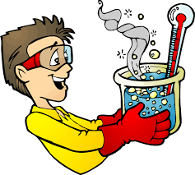
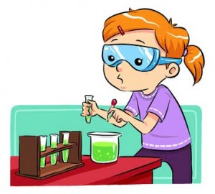
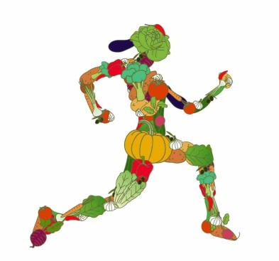
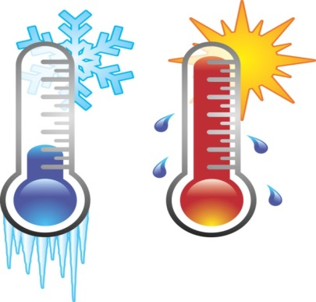
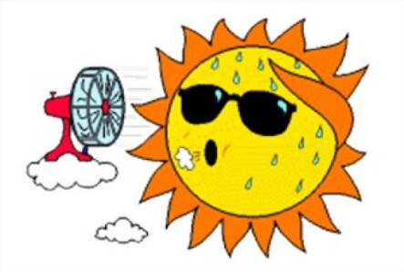
TOPLOTA IN TEMPERATURA

Slide 2
UVODNA NAVODILA
Danes bodo ure naravoslovja potekale nekoliko drugače.
Za delo boš potreboval-a zvezek, pisala, potrebščine za izvajanje poskusov, predvsem pa veliko dobre volje in vedoželjnosti.
Na voljo boš imel-a več dejavnosti, ki bodo razporejene po naslednjem urniku:
DOPOLDAN | POPOLDAN
1. Priprava zdravega zajtrka | 4. Gibalna dejavnost
2. Prehajanje toplote | 5. Prevajanje toplote_1.del
3. Temperatura/toplota | 6. Prevajanje toplote_2.del IZBIRNO

Slide 3
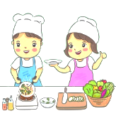
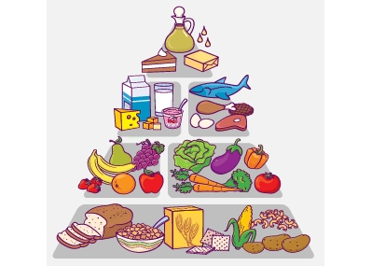
PRIPRAVI ZDRAV ZAJTRK ZA DRUŽINSKE ČLANE
Spomni se na učno snov, ki smo jo obravnavali
na začetku šolskega leta.
Pripravi zdrav zajtrk za družinske člane.
Pazi, da ne pripraviš preveč hrane in da
bo zajtrk uravnotežen.
Spomni se tudi na slovenski tradicionalni
zajtrk.

Slide 4
PRIPRAVI ZDRAV ZAJTRK ZA DRUŽINSKE ČLANE
Obstaja več vrst energije
Oglej si sliko.
S hrano, ki jo pojemo, DOBIMO ENERGIJO.
Spoznali smo že, da je TOPLOTA ENERGIJA.
_________________________________________________________________
Ali obstaja povezava?

Slide 5
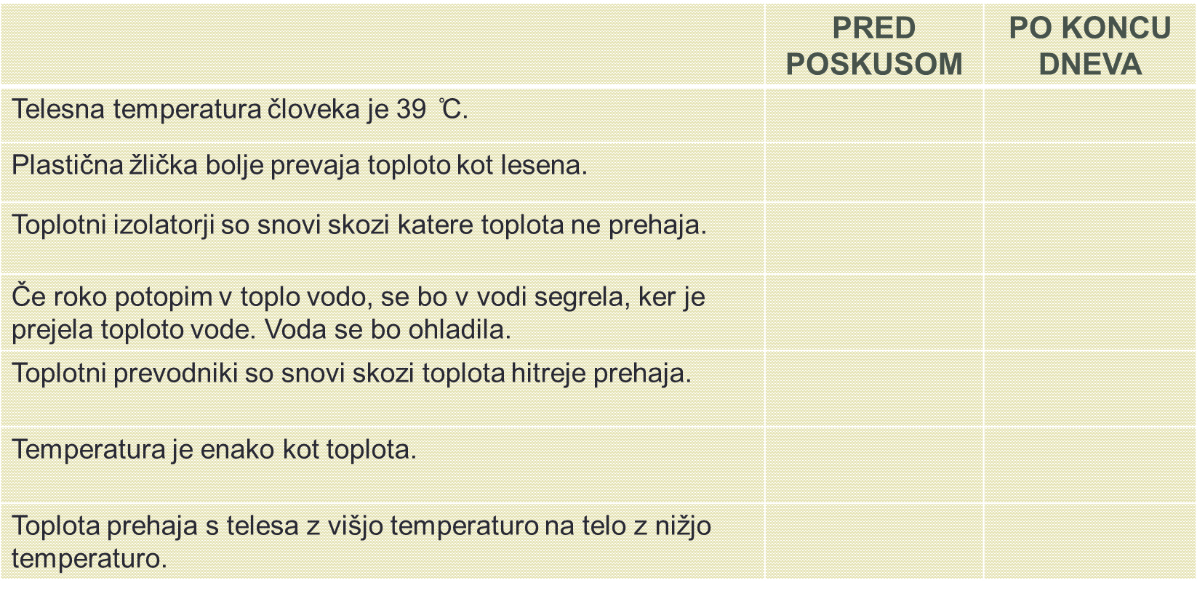
DRŽI / NE DRŽI
Preberi trditve in si označi tvoja predvidevanja. Ali se strinjaš s trditvami? Označi DA ali NE. Po koncu dneva, preveri pravilnost svojih napovedi. Če si pravilno predvideval-a, si daj kljukico.
Preglednico preriši v zvezek (naslov: Toplota in temperatura, Drži/Ne drži)

Slide 6
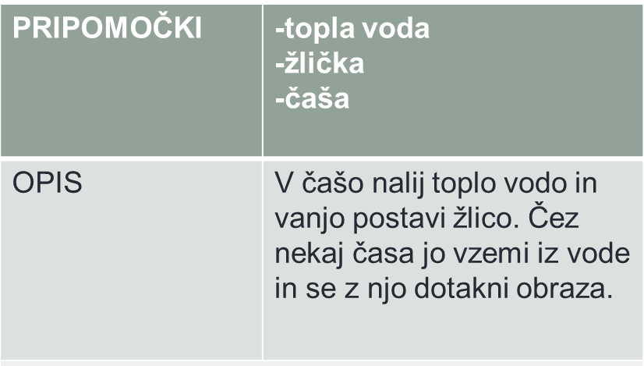
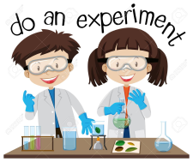
PREHAJANJE TOPLOTE
Ali je toplota energija?
Poglej si navodila.
V zvezek napiši naslov
Prehajanje toplote in sledi
navodilom na naslednji strani.
Odgovore zapiši po točkah.

Slide 7
PREHAJANJE TOPLOTE
STOPNJA RAZISKOVANJA | VPRAŠNJA ZA POMOČ
1. Namen raziskave in opredelitev raziskovalnega vprašanja: | KAJ BOM RAZISKOVAL/A?
2. Predznanje: | KAJ ŽE VEM O TEM, KAR RAZISKUJEM?
3. Napovedovanje: | KAJ MENIM, DA SE BO ZGODILO?
4.Opredelitev in kontrola spremenljivk: | KAJ BOM SPREMINJAL-A IN KAJ MORAM OHRANJATI VES ČAS ENAKO?
5. Načrtovanje izvedbe raziskave (poskusov): | KAKO BOM IZVEDEL-A POSKUS OZ. RAZISKAVO? KAJ BOM ZA TO POTREBOVAL-A?
6. Zbiranje podatkov oz. rezultatov: | KAJ SE JE ZGODILO? KAJ SEM OPAZIL-A ALI IZMERIL-A? KAJ SEM UGOTOVIL –A?
7. Preverjanje veljavnosti napovedi: | SE JE ZGODILO TO, KAR SEM NAPOVEDAL-A?
8. (Samo)refleksija: Kaj mi je povzročalo težave pri izvedbi raziskave? | KAJ MI JE POVZROČALO TEŽAVE PRI IZVEDBI RAZISKAVE? KAJ BI LAHKO NAREDIL-A DRUGAČE? KAJ SEM SE NAUČIL-A? KAKO SEM SE POČUTIL-A PRI IZVAJANJU RAZISKAVE?
Izpolni pred izvedbo poskusa.
Izpolni ob ali pred izvedbo poskusa.
Izpolni po izvedbi poskusa.
Kako je prehajala toplota?
PRERIŠI SLIKO IN OZNAČI S PUŠČICO.

Slide 8
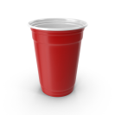
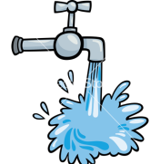
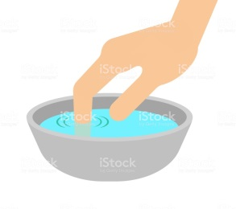
RAZLIKOVANJE MED TEMPERATURO IN TOPLOTO
Ali lahko s pomočjo čutil določimo temperaturo?
Pa poskusiva.
Pripomočki: 3 lončki, , voda in
Potek: V tri kozarčke nalij vodo:
1. hladna voda,
2. topla voda,
3. pol hladne in pol tople vode.
Kazalec leve roke pomoči v hladno vodo, istočasno pa kazalec desne roke pomoči v toplo vodo. V vodi ju drži približno 30 s, nato oba kazalca pomoči v lonček napolnjen s pol hladne in pol tople vode.
Kaj občutiš?

Slide 9
RAZLIKOVANJE MED TEMPERATURO IN TOPLOTO
Kaj si ugotovil-a?
Najbrž podobno kot jaz. V zadnjem lončku niste mogli določiti ali je voda hladna ali topla.
Ugotovitve: Ugotovil-a sem, da naša čutila za toplo in hladno niso vedno zanesljiva in da z njimi ne moremo natančno izmeriti temperature. Za to bi potrebovali termometer.
Zapiši celoten poskus v zvezek.
Če želiš lahko poskus tudi ilustriraš.

Slide 10
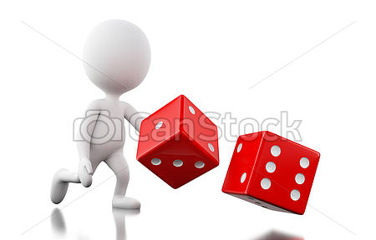
GIBALNA DEJAVNOST
Za igro potrebuješ kocko in malo dobre volje.

Slide 11
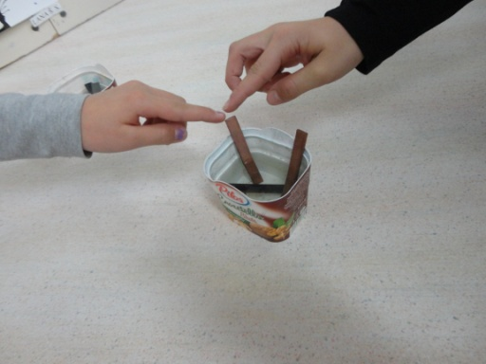
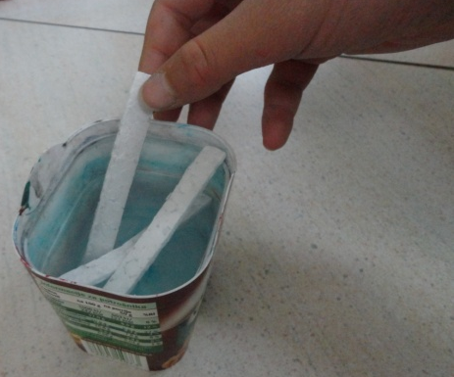
PREVAJANJE TOPLOTE
1. poskus
POTREBUJEŠ:
posodo ali kozarček
nekaj steklenega
nekaj železnega
nekaj lesenega
malo stiropora
gumo
Zapis v zvezek:
- naslov dejavnosti
- pripomočki
- potek dela
- risba
- ugotovitve
NAVODILO:
V posodo ali kozarček nalij vročo vodo (starši naj bodo poleg). Postopoma polagaj različne materiale v posodo. Čez 1 minuto previdno potipaj del, ki gleda iz vode. Kaj ugotoviš?

Slide 12
PREVAJANJE TOPLOTE- dodatna naloga
2. poskus
Zapis v zvezek:
- naslov dejavnosti
- pripomočki
- potek dela
- risba
- ugotovitve
POTREBUJEŠ:
posodo
leseno, plastično, železno žlico
3 koščke masla/ledu
NAVODILO:
V posodo natoči nekaj centimetrov vroče vode in vanjo položi vse žlice, tako da je ročaj potopljen. Na žlice položi enake koščke masla ali ledu. Kaj ugotoviš? Kaj to pomeni? Kaj lahko sklepaš?

Slide 13
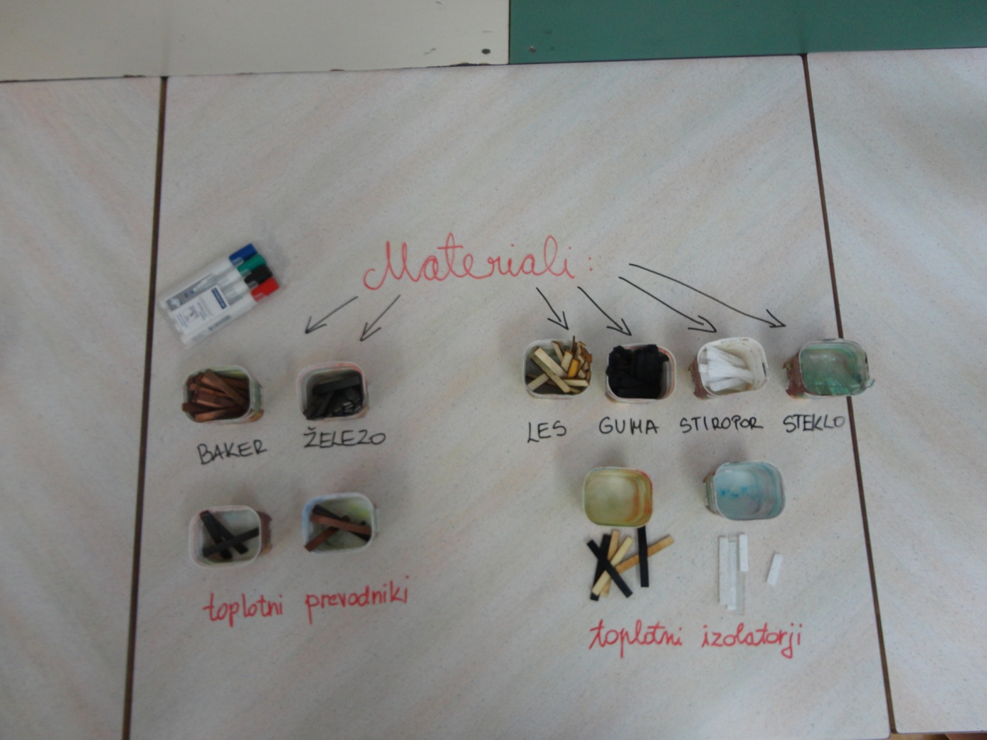
PREVAJANJE TOPLOTE- UGOTOVITVE
1. poskus
2. poskus
Najhitreje se je maslo stalilo na železni žlici, pomeni, da je najboljši toplotni prevodnik. Najpočasneje se je maslo stalilo na leseni žlici, torej je slab prevodnik, a dober izolator.

Slide 14
ZAKLJUČEK
PREVERI TRDITVE
Skoči nazaj na preglednico s trditvami in poglej, če si prav napovedal.

Slide 15
POSTAL SI RAZISKOVALEC

